Slide 1
WYNIKI EGZAMINÓW ÓSMOKLASISTÓW wiosna 2021

Slide 2
wiosna 2021
PORÓWNANIE
wyników uczniów
naszej szkoły
na tle wyników
innych szkół:
Ursynowa
Warszawy
woj. mazowieckiego
Polski
rok szkolny 2020/2021

Slide 3
 |  | J.POLSKI | MATEMATYKA | J.ANGIELSKI
NASZA SZKOŁA |  | 73% | 82% | 94%
Warszawa | URSYNÓW | 74% | 71% | 89%
 | m.st. WARSZAWA | 69% | 62% | 83%
woj. mazowieckie | woj. MAZOWIECKIE | 64% | 52% | 71%
 | miasta powyżej 100 tys. | 63% | 49% | 70%
Polska | POLSKA | 60% | 47% | 66%
 | miasta powyżej 100 tys. | 64% | 54% | 75%
r.szk. 2020/2021

Slide 4
WYNIKI NASZYCH UCZNIÓW NA TLE INNYCH SZKÓŁ:

Slide 5
WYNIKI PROCENTOWE OSIĄGNIĘTE PRZEZ POSZCZEGÓLNYCH UCZNIÓW (max 100%)
średnia NASZEJ szkoły | 73%
średnia szkół Ursynowa | 74%
średnia szkół Warszawy | 69%
średnia szkół woj. mazow. | 64%
średnia Polski | 60%

Slide 6
WYNIKI PROCENTOWE OSIĄGNIĘTE PRZEZ POSZCZEGÓLNYCH UCZNIÓW (max 100%)
średnia NASZEJ szkoły | 82%
średnia szkół Ursynowa | 71%
średnia szkół Warszawy | 69%
średnia szkół woj. mazow. | 52%
średnia Polski | 47%

Slide 7
WYNIKI PROCENTOWE OSIĄGNIĘTE PRZEZ POSZCZEGÓLNYCH UCZNIÓW (max 100%)
średnia NASZEJ szkoły | 94%
średnia szkół Ursynowa | 89%
średnia szkół Warszawy | 83%
średnia szkół woj. mazow. | 71%
średnia Polski | 66%

Slide 8
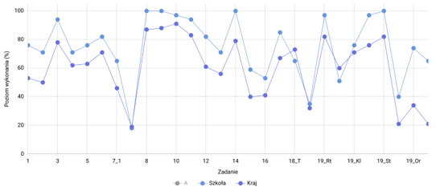
POZIOM WYKONANIA ZADAŃ
J.POLSKI

Slide 9
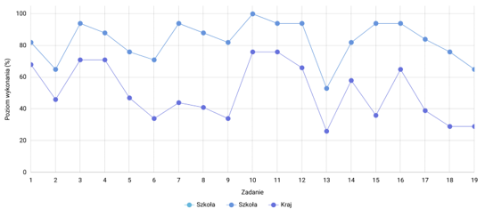
POZIOM WYKONANIA ZADAŃ
MATEMATYKA

Slide 10
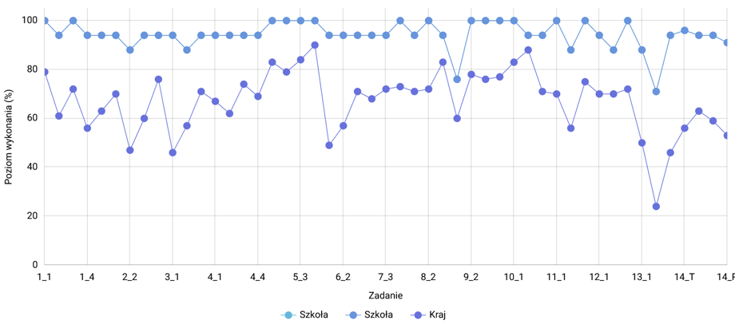
POZIOM WYKONANIA ZADAŃ
J.ANGIELSKI

Slide 11
NASZA PRZEWAGA NAD INNYMI (punkty procentowe) :
Różnica (punkty procentowe) między wynikiem naszej szkoły a wynikiem szkół … |  | J.POLSKI | MATEMAT. | J.ANGIELSKI
 | … Ursynowa | - 1% | + 11% | + 5%
 | … m.st. Warszawy | + 4% | + 20% | + 11%
 | … miast woj. mazow. powyżej 100 tys. | + 10% | + 33% | + 24%
 | … woj. mazowieckiego | + 9% | + 30% | + 23%
 | … miast w Polsce powyżej 100 tys. | + 9% | + 28% | + 19%
 | … Polsce | + 13% | + 35% | + 28%

Slide 12
to efekt wspólnego wysiłku i systematycznej pracy uczniów i nauczycieli trwającej kilka lat, które spędzili razem w naszej szkole
Sukcesy
naszych uczniów

Slide 13
Dziękujemy za uwagę

